Slide 1
FRUIT

Slide 2
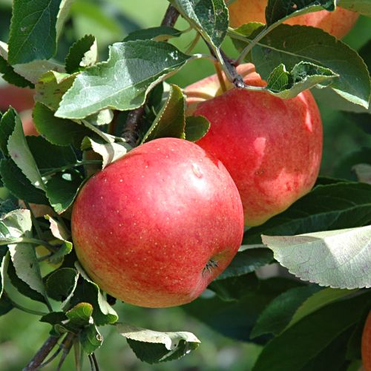
1. Malus domestica, appel

Slide 3
Kenmerken (wilde appel)
Bloei: mei, wit
Vrucht: duurt drie jaar voordat hij vrucht draagt. In september vruchten. Zure smaak maar wel te eten.
Snoei: In winter en bijsnoeien in zomer
Hoogte: 170 cm

Slide 4
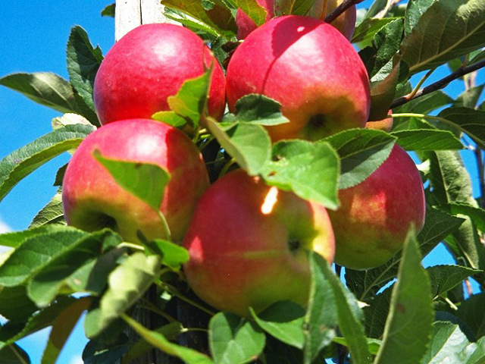
2. Malus ‘Elstar’, appel

Slide 5
Kenmerken
Bloei: voorjaar
Zelf bestuivend maar door kruisbestuiving met Delcorf/Pinova/Santana/Cox of Golden delicious meer succes!
Smaak: Zoete herfstappel
Snoei: winter of begin juli

Slide 6
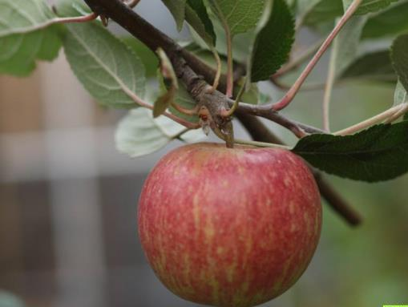
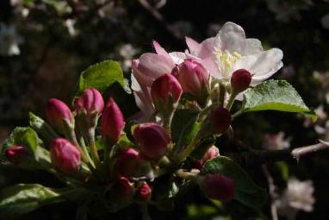
4. Malus 'Schone van Boskoop‘, appel

Slide 7
Kenmerken (Goudreinet)
Bloei: Wit/voorjaar (roze knop)
Smaak: sappige, stevige, zure knapperige moesappel met wit/ geelachtig vruchtvlees. Bewaarappel
Snoei: winter/juli
Kleur appel: dofgeel of rood, ligt aan de ondergrond.

Slide 8
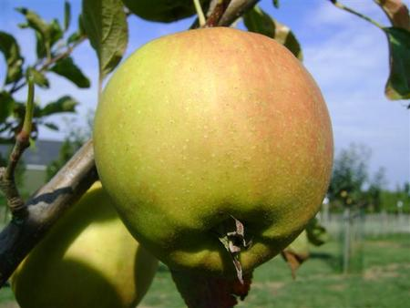
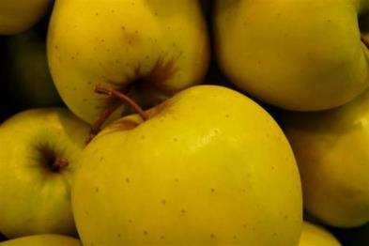
5. Malus domestica 'Golden Delicious'

Slide 9
Kenmerken
Bloei: voorjaar roze. Appel is geel van kleur
Smaak: zacht zure smaak
Snoei: winter/juli

Slide 10
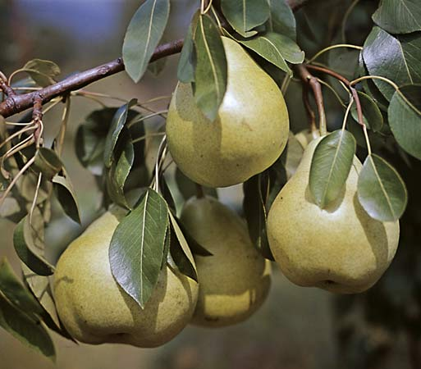
6. Pyrus communis

Slide 11
Kenmerken (gewone peer)
Bloei: voorjaar april/mei door kruisbestuiving
Snoei: Eind winter/begin voorjaar of zomer
Toepassing: Snijgroen, boom of leiplant (15m)

Slide 12
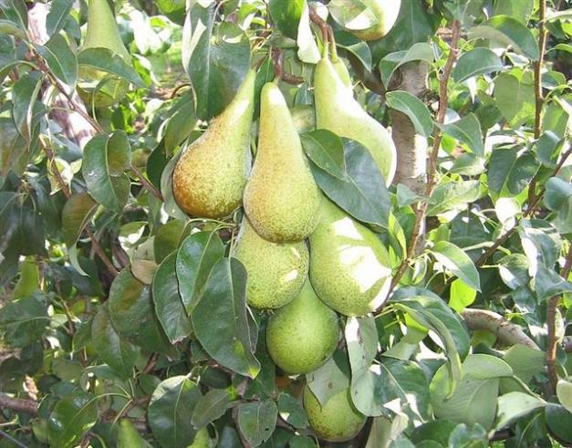
7. Pyrus Communis 'Conference'

Slide 13
Kenmerken
Bloei: voorjaar/wit
Weinig ziektegevoelig
Smaak: zoet, sappige handpeer
Snoei: in de winter, in de zomer waterloten verwijderen
Hoogte: 8-12 meter

Slide 14
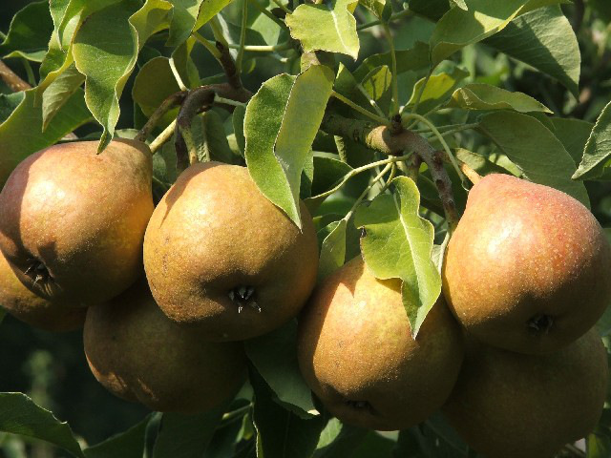
8. Pyrus ''Gieser Wildeman'

Slide 15
Kenmerken (stoofpeer)
Bloei: april/ wit
Smaak: Eerst koken voor consumptie
Snoei: in de winter/ in de zomer waterloten verwijderen
Hoogte: minimaal 3 meter

Slide 16
http://www.fruittrends.nl/uw-fruitboom/pruimenboom/

Slide 17
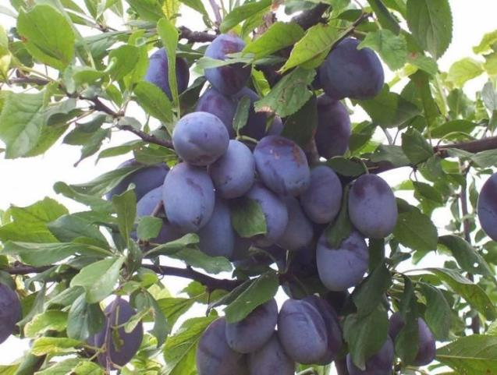
9. Prunus domestica

Slide 18
Kenmerken (wilde)
Bloei: voorjaar wit/rose
Smaak:
Snoei: zomer
Toepassing: boom of leiplant

Slide 19
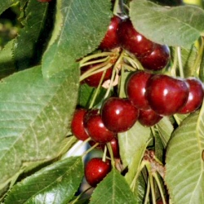
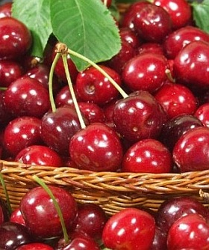
13. Prunus avium en Prunus cerasus, rode kers

Slide 20
Kenmerken
Bloei: wit in voorjaar door kruisbestuiving, moeten meerdere bomen aanwezig zijn
Smaak: zoete kers (vrucht in juli/aug)
Snoei: in zomerseizoen
Toepassing: boom of leiplant

